Slide 1
Изменяем REST-у и Java c GraphQL и NodeJS Или как я дожил до неразборчивости в используемых технологиях в 2018 году
Беседа Андрей Сергеевич нынче Главный Архитектор Синимекс
Опыт программирования ~25лет В Синимексе с 3.07.1997

Slide 2
О чем буду рассказывать (#1)
Что нужно для эффективной разработки приложений:
Среда разработки: IntelliJ IDEA (остальные можно забыть ☺)
Язык программирования: Java, JavaScript, Go, PHP, C#, … или производные языки
Runtime: JVM, NodeJS, PHP, .Net Runtime, …
Модульная архитектура, библиотеки для разных технологий (frameworks)
Менеджеры пакетов и средства сборки приложений
Средства тестирования
Сервера: MySQL\PostgreSQL\Mongo, Apache\Nginx, Memcached\Redis
GraphQL - is an open-source data query and manipulation language for APIs
Что такое этот GraphQL
Основные возможности
GraphQL shema DSL
Query \ Mutation
Subscription
Дополнительные возможности и нюансы
Реализация GraphQL сервера на Java + SpringBoot

Slide 3
О чем буду рассказывать (#2)
JavaScript в 2018 году:
История JavaScript или почему я его не любил (… потому, что у меня ружья не было…)
JavaScript стандарты ECMAScript (ES5\6\7)
Новые языки на базе JavaScript: TypeScript, CoffeeScript, Dart, …
Наконец то в JavaScript есть статическая типизация с TypeScript
Инструментарий: transpillers, системы сборки, linters
NodeJS сервер
Реализация GraphQL сервера на NodeJS
NodeJS + ApolloServer + Express + DB ORM (Sequelize) + jwt + DataLoader
Бонус: Oracle GlaalVM

Slide 4
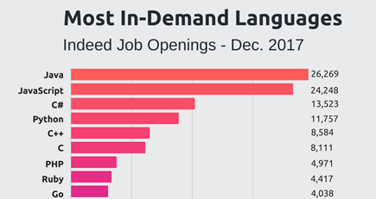
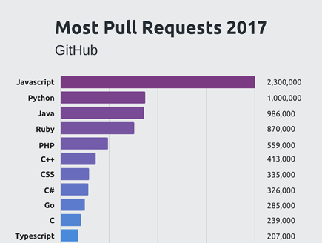
Языки программирования

Slide 5
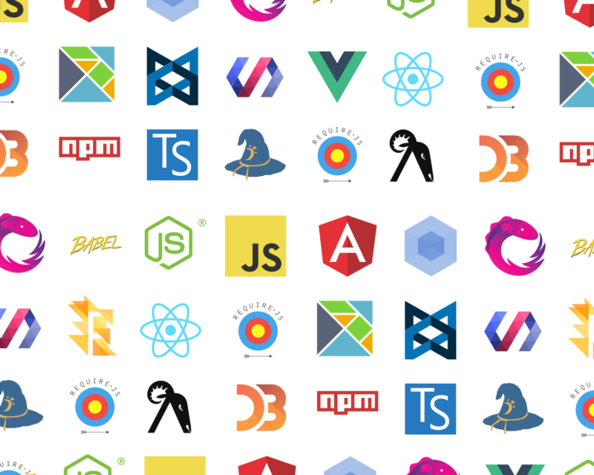
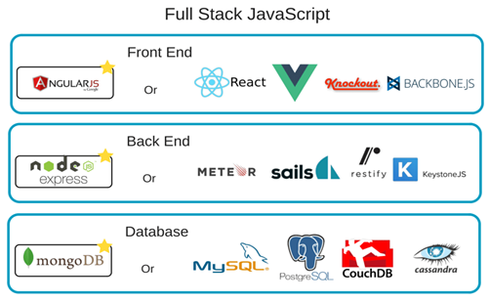
Модульность. Библиотеки. Frameworks.
Не изобретайте велосипед – почти под любые задачи уже есть технологии и реализующие их библиотеки написанные кем то другим, надо только выбрать \ изучить \ использовать
Как выбрать правильные технологии и библиотеки их реализующие – соответствие решаемой задаче (best practices), зрелость технологии, мода (тренды), рекомендации лучших собаководов, …

Slide 6




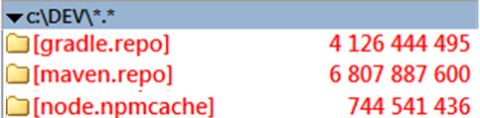
Менеджеры пакетов
Настройка кеширования для ускорения получения пакетов (и сборки приложений):
MAVEN - в settings.xml <localRepository>C:\DEV\maven.repo</localRepository>
GRADLE - SET GRADLE_USER_HOME=C:\DEV\gradle.repo
NPM - npm config --global set cache "C:\DEV\node.npmcache“

Slide 7
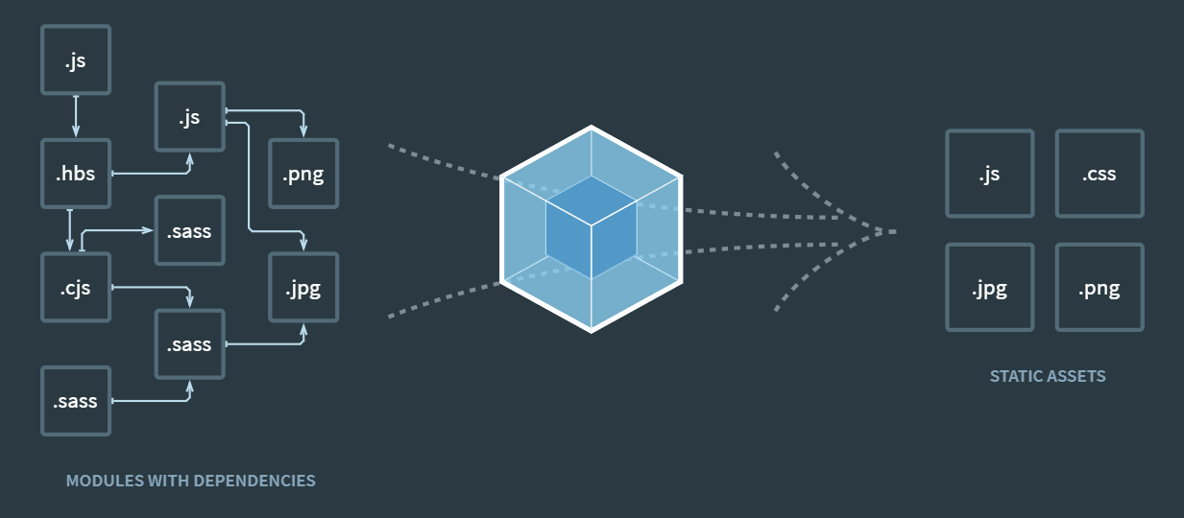
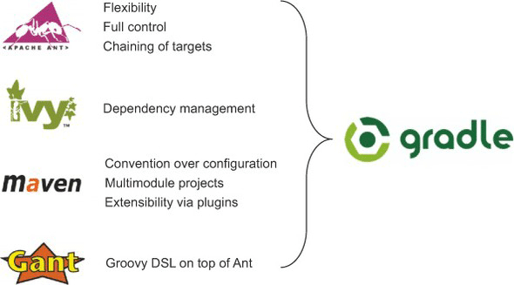
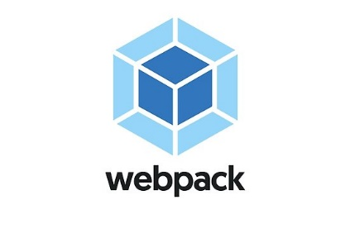


Системы сборки приложений
Java
JavaScript

Slide 8
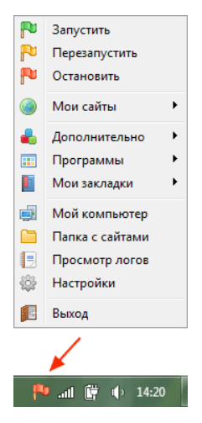
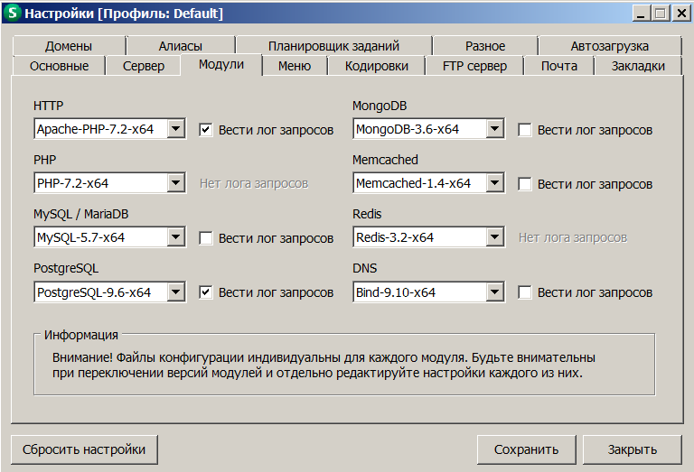
Сервера
OpenServer - https://ospanel.io/
Apache - 2.2.34 / 2.4.34;
Nginx - 1.11.7 / 1.14.0;
MySQL - 5.1.73 / 5.5.61 / 5.6.41 / 5.7.23 / 8.0.12;
MariaDB - 5.5.61 / 10.0.36 / 10.1.36 / 10.2.17 / 10.3.9;
MongoDB - 2.4.14 / 2.6.12 / 3.0.15 / 3.2.21 / 3.4.17 / 3.6.7 / 4.0.2;
PostgreSQL - 9.2.24 / 9.3.24 / 9.4.19 / 9.5.14 / 9.6.10 / 10.5;
Redis - 2.8.2402 / 3.0.504 / 3.2.100;
Memcached - 1.2.6 / 1.4.5;

Slide 9

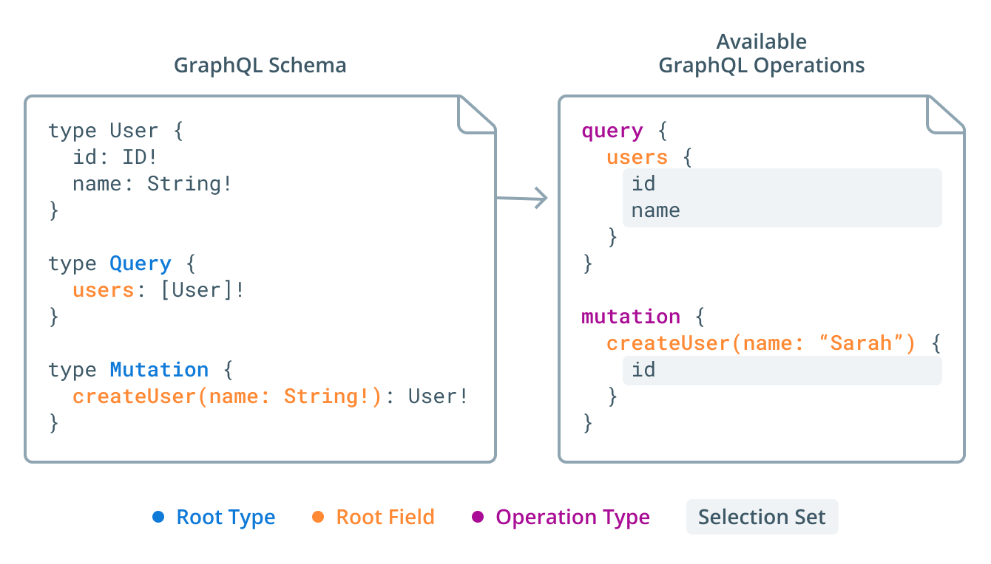
GraphQL
GraphQL это язык запросов, который описывает как запрашивать данные:
Позволяет клиенту точно указать, какие данные ему нужны
Облегчает агрегацию данных из нескольких источников
Использует систему типов для описания данных
Типы запросов:
Query
Mutation
Subscription

Slide 10
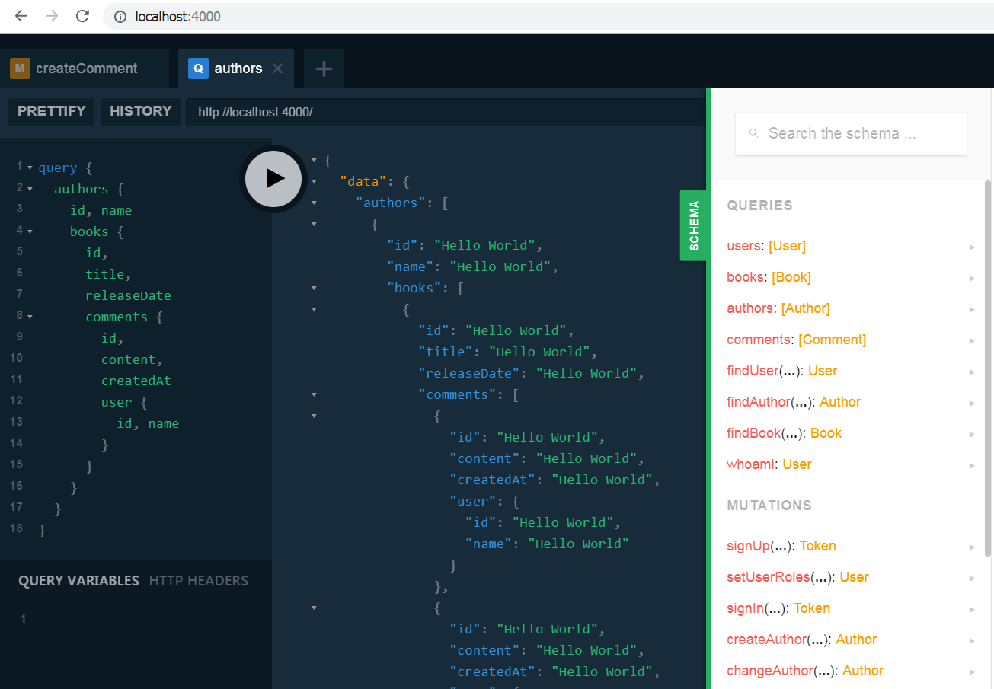
GraphQL

Slide 11
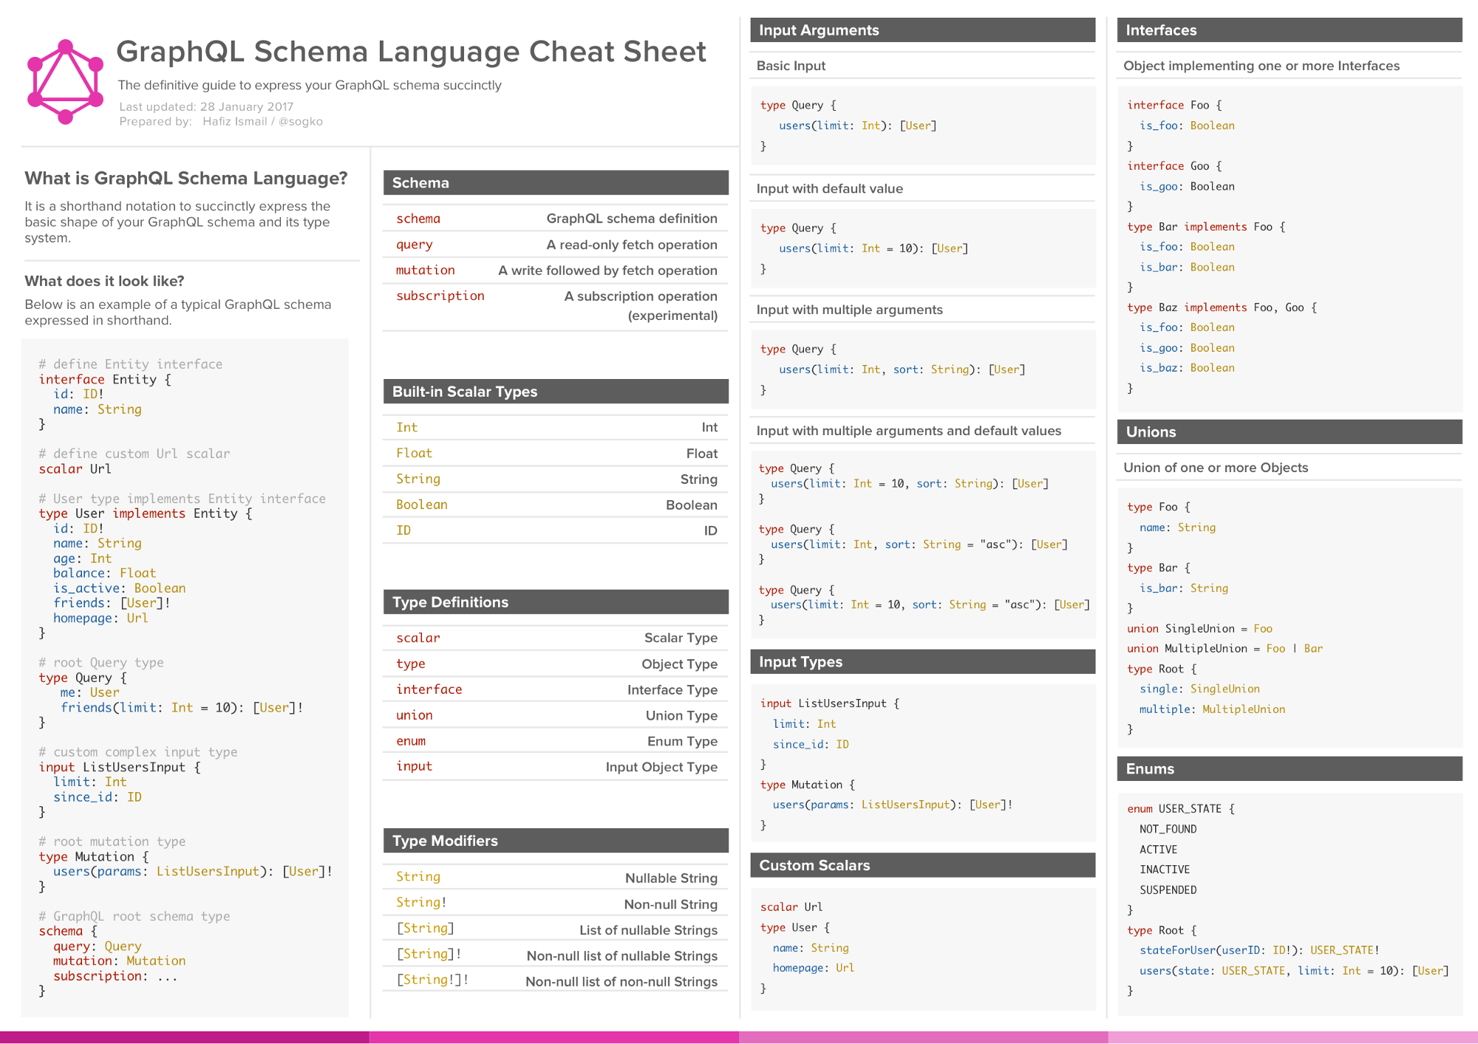
GraphQL Shema Language

Slide 12
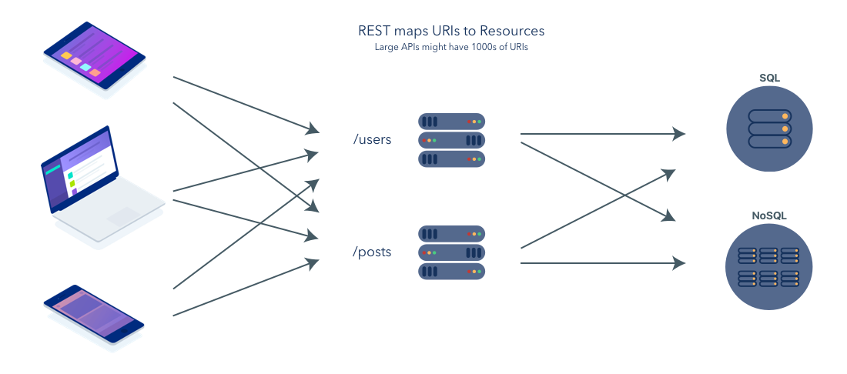
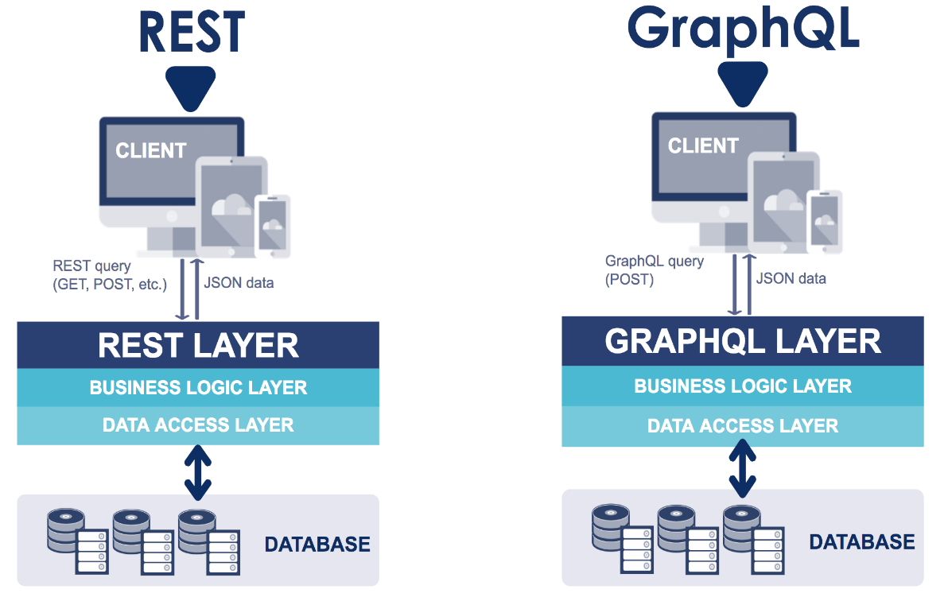
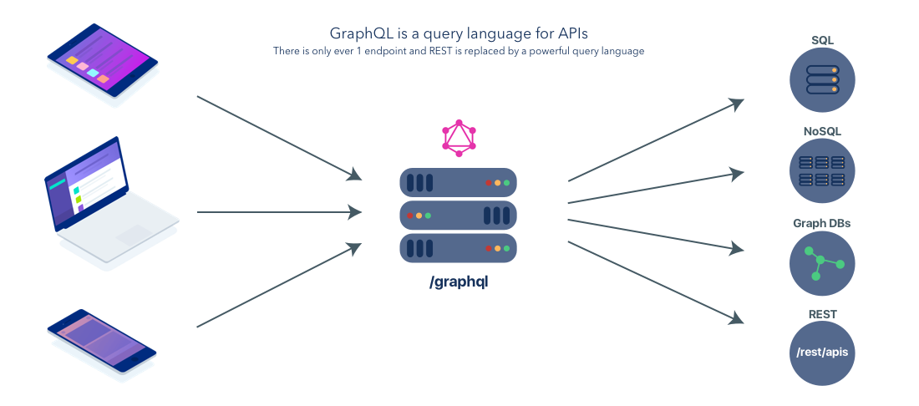
GraphQL vs REST

Slide 13
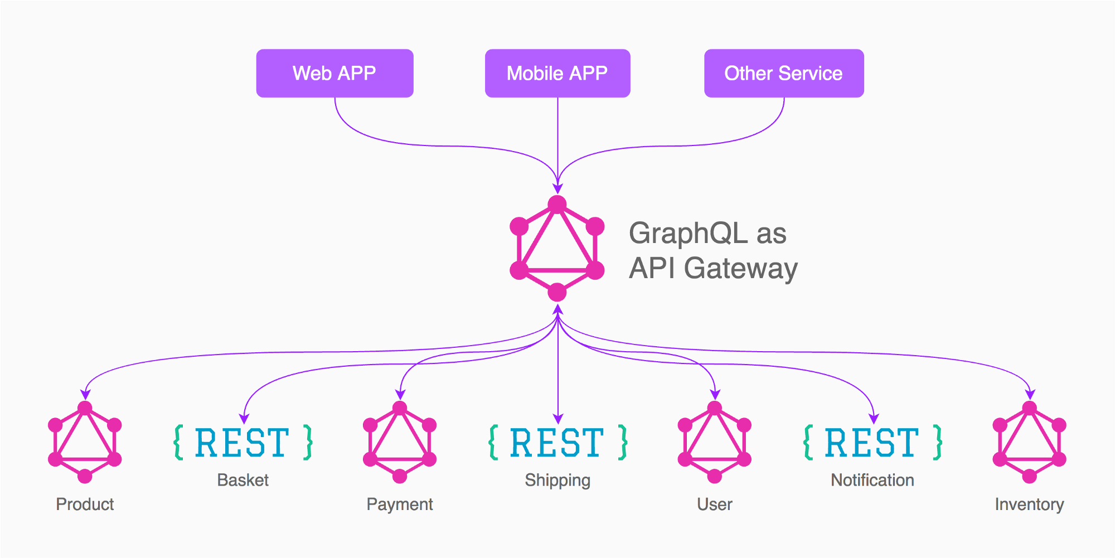
GraphQL as Gateway

Slide 14
JavaScript в прошлом: Гадкий утенок.
История - https://ru.wikipedia.org/wiki/JavaScript
JavaScript берет начало в компании Netscape
В 1995 году Netscape переименовали свой язык для браузера Netscape Navigator в JavaScript, получив соответствующую лицензию у Sun.
В 1996 году компания Microsoft выпустила аналог языка JavaScript, названный JScript. Первым браузером, поддерживающим эту реализацию, был Internet Explorer 3.0.
По инициативе компании Netscape была проведена стандартизация языка ассоциацией ECMA. Стандартизированная версия имеет название ECMAScript
Чем был JavaScript
Среда исполнения – веб-браузеры. Изначальная ниша JavaScript - реализация активного содержимого для web-страниц.
Функциональный язык с простым синтаксисом. Полное отсутствие типизации.
Почти полное отсутствие каких-то библиотек…. Отсутствие средств разработки и отладки.
Одним словом полная негоднота…
Прошло ~10 лет, прежде чем клиенты стали мощными, в 2006 году появилась библиотека jQuery, далее пошел лавинообразный рост JavaScript библиотек и популярности JavaScript

Slide 15
JavaScript сегодня: Белый лебедь.

Slide 16
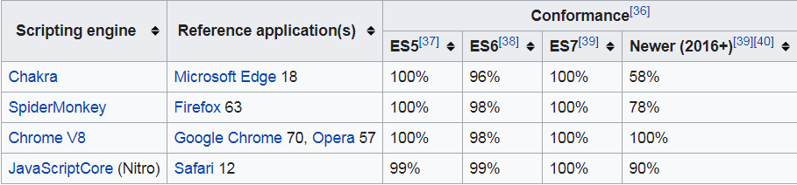
Стандарты языка JavaScript
Спецификации языка JavaScript https://en.wikipedia.org/wiki/ECMAScript ES5 \ ECMAScript v5 (2009) ES5.1 \ ECMAScript v5.1 (2011) ES6 \ ECMAScript 2015 ES7 \ ECMAScript 2016 ES8 \ ECMAScript 2017 Расширения языка JavaScript ECMAScript proposal process | Среды исполнения JavaScript Браузеры: Chrome, Opera, Firefox, IE, Safari, … NodeJS runtime (based on Chrome's V8 JavaScript engine) Экзотика: Внутри JVM: Mozilla Rhino, Oracle Nashorn engine (based on Mozilla Rhino) Внутри CouchDB (как JVM в Oracle DB) Поддержка стандарта\расширений в средах исполнения https://github.com/kangax/compat-table

Slide 17
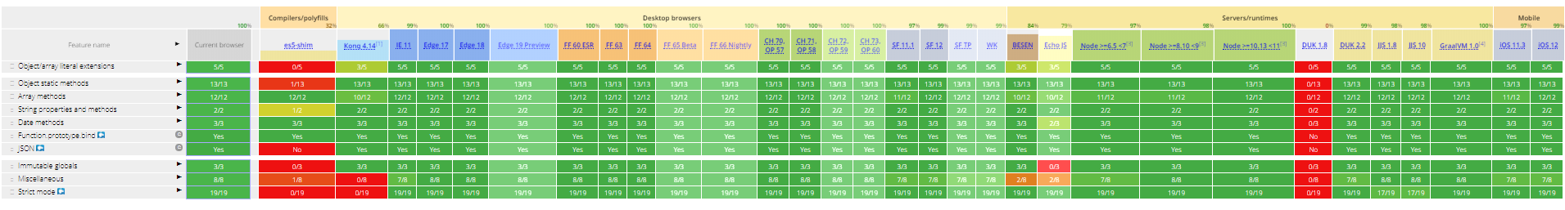
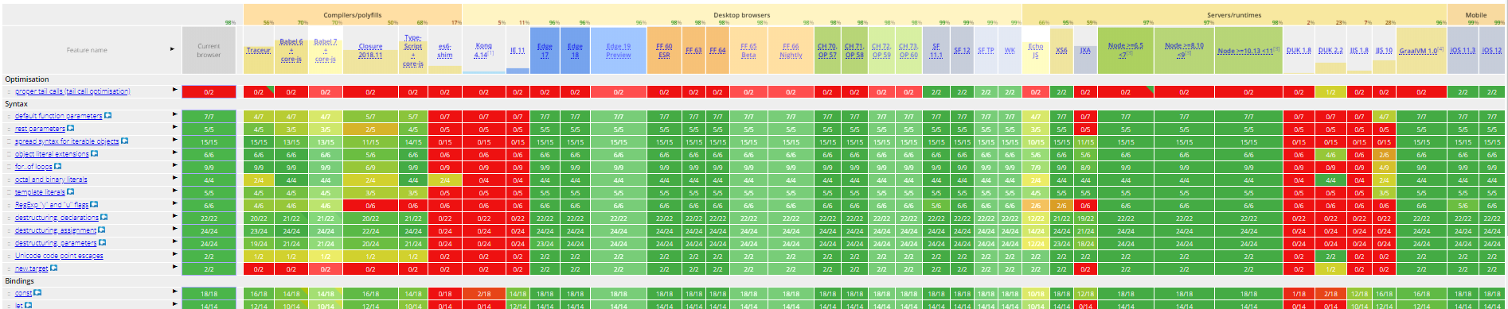
Возможности сред исполнения JS
https://kangax.github.io/compat-table/es5/
https://kangax.github.io/compat-table/es6/

Slide 18
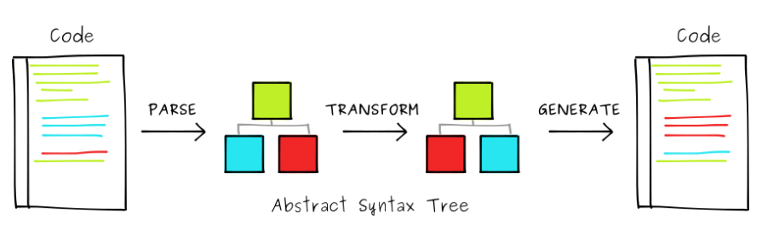
Compillers \ Transpilers

Slide 19
Compillers \ Transpilers
Compillers Преобразование языка высокого уровня в язык более низкого уровня For Processors c -> asm -> bytecode go -> c -> asm -> bytecode LLVM -> -> bytecode For LLVM clang - > LLVM For .Net C# - > .Net Runtime For JVM Java - > JVM Kotlin -> JVM Scala -> JVM | Transpiler (транспайлер, препроцессор,.. ) Source-to-source compiler. Преобразование между языками одного уровня абстракции. https://en.wikipedia.org/wiki/Source-to-source_compiler Примеры: C++ -> C GWT: Java -> JavaScript Google Closure Compiler . . . Transpilers for JavaScript runtimes ES6\7\8 -> ES5 TypeScript -> ES5 CoffeeScript -> ES5 Dart -> ES5 React JSX . . . Transpiler on runtime ES6\7\8, JSX -> Babel -> ES5 -> NodeJS

Slide 20
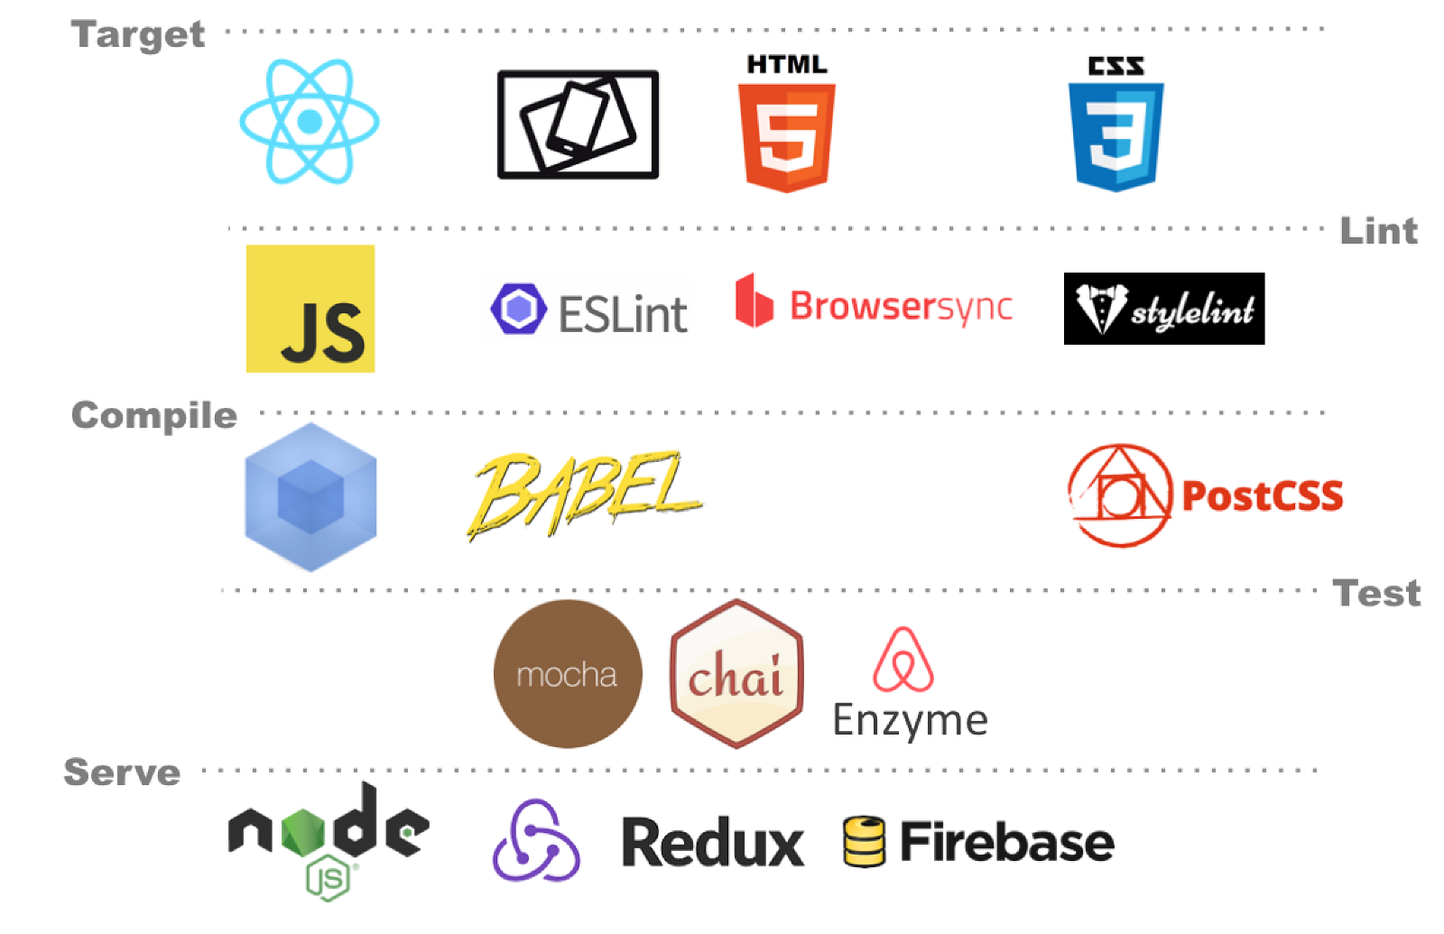
Инструментария JavaScript

Slide 21
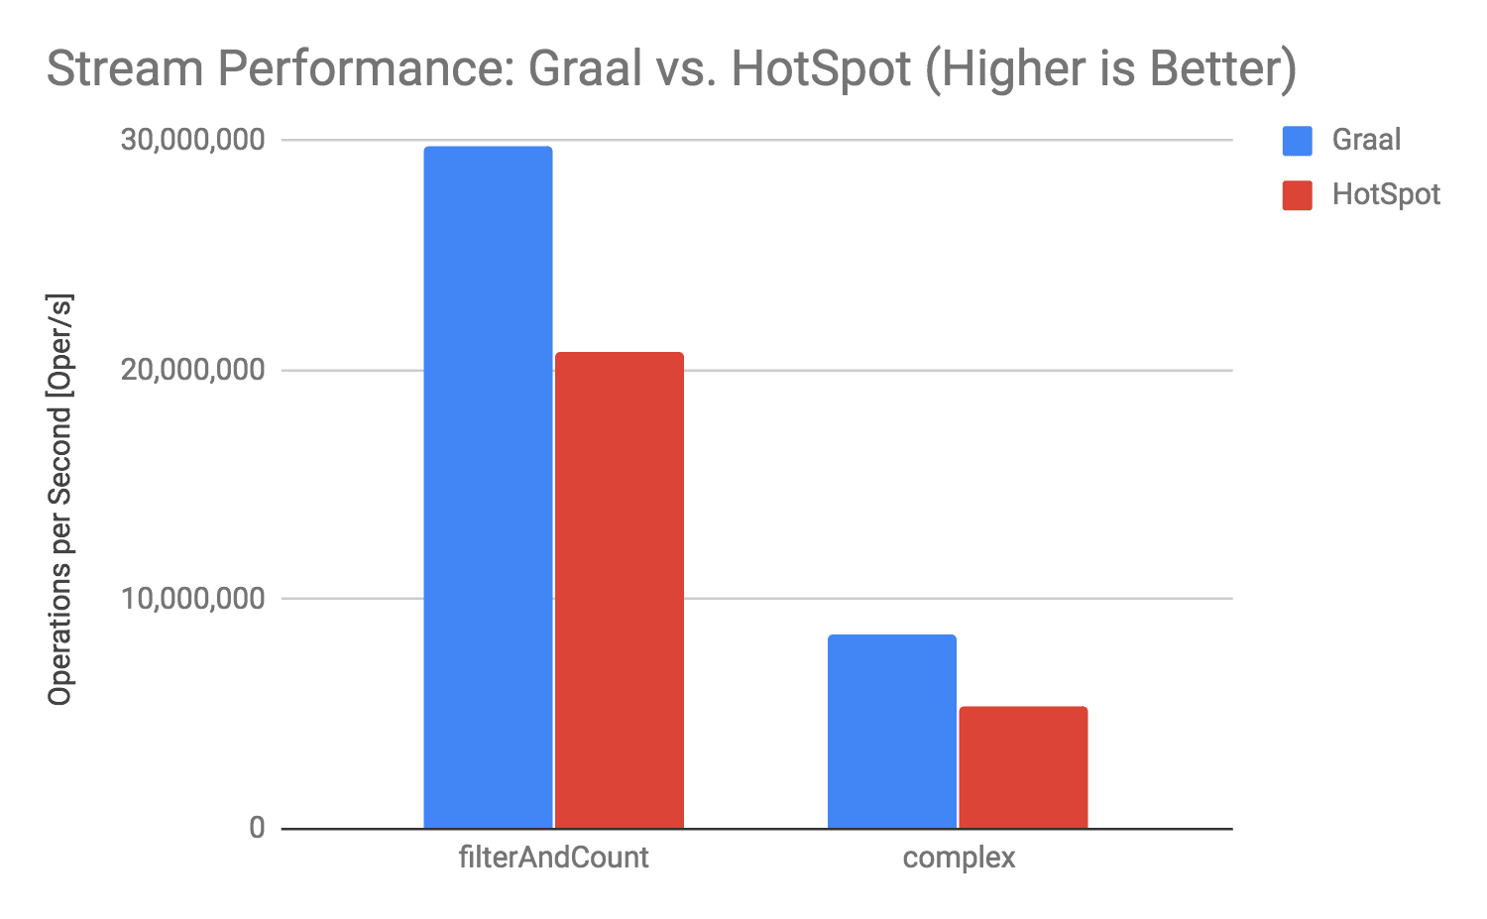
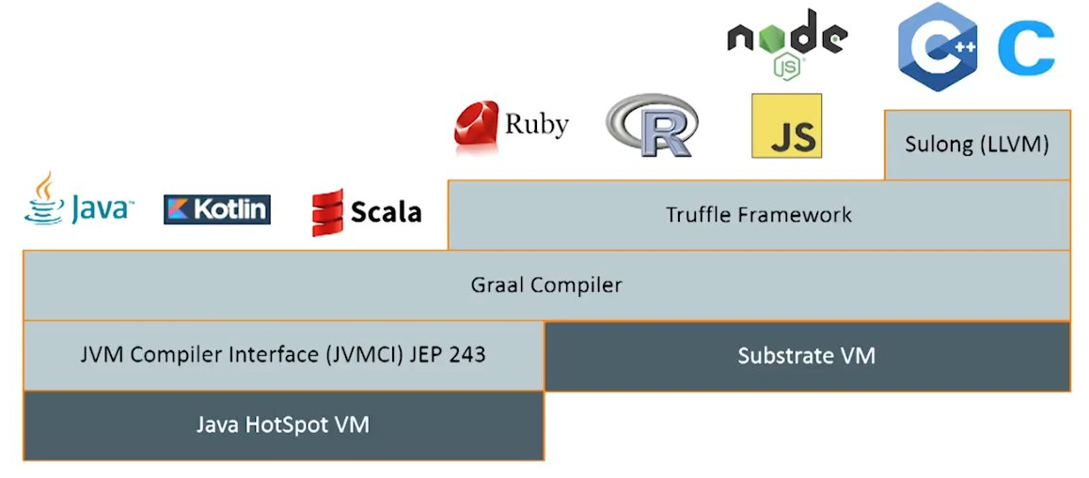
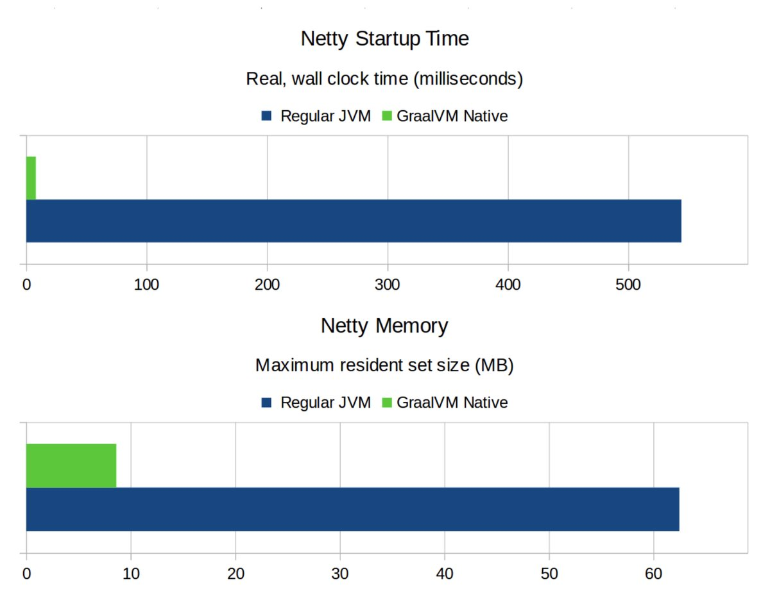
Oracle GrallVM
GraalVM is a universal virtual machine for running applications written in JavaScript, Python, Ruby, R, JVM-based languages like Java, Scala, Kotlin, Clojure, and LLVM-based languages such as C and C++
Native images compiled with GraalVM ahead-of-time improve the startup time and reduce the memory footprint of JVM-based applications.

